Slide 1
第二章 流体力学
流体：气体和液体
流体静力学：研究静止流体规律的学科
流体动力学：研究流体运动规律的学科
  运动的理想流体
  运动的粘性流体

Slide 2
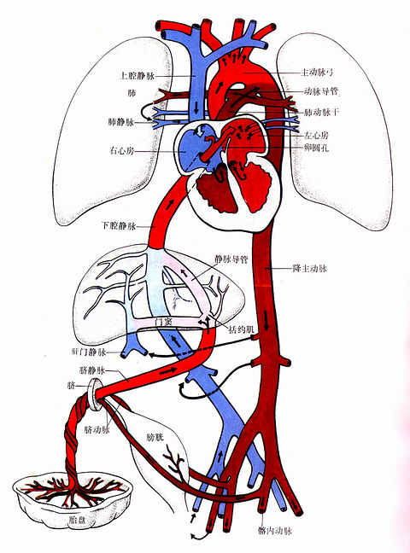
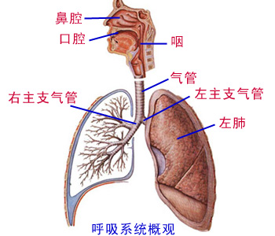
意义：研究血液循环和呼吸过程的基础。

Slide 3
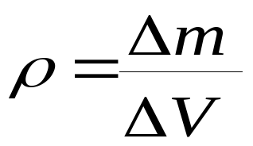
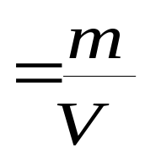
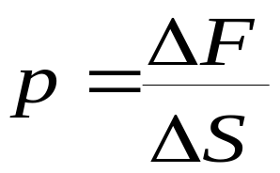
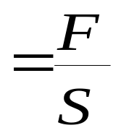
流体静力学
刚体——质量和力
流体——密度(Density)和压强(Pressure)
密度
标量，kg/m³
标量，N/m²，帕[斯卡]（Pa）
压强

Slide 4
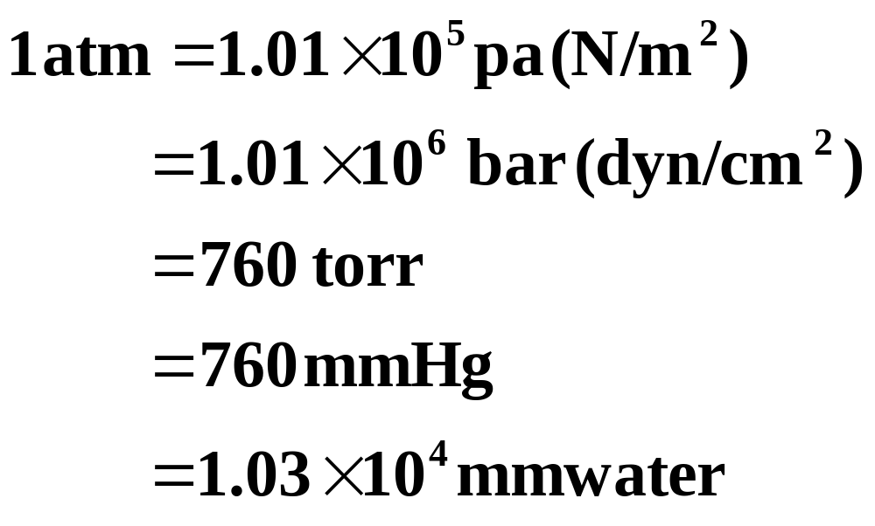
大气压
巴(达因/平方厘米)
1达因=10⁻⁵牛顿
1托(乇)=133.322Pa
Notes:
达因/厘米²、巴（bar）、大气压（atm）和毫米汞柱（mmH，也叫乇，torr）。在海平面上，用各种单位表示的标准大气压强是
在气象学中广泛采用的是巴和毫巴。在医学和生理学中是用乇或毫米汞柱。

Slide 5
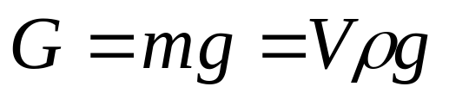
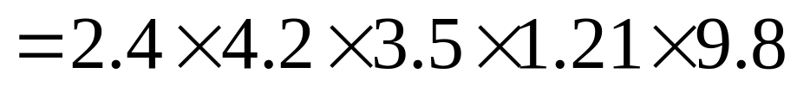
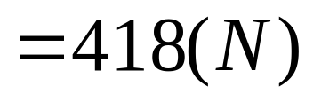

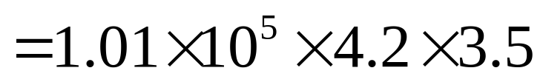
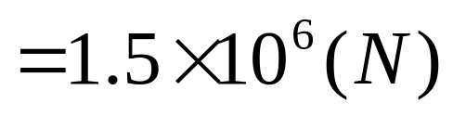
例 一个起居室高2.4m，其地板的尺寸为长4.2m宽3.5m。(空气在20⁰C,1atm下密度为1.21kg/m³）
(a)当压强为1.0 atm时，室内的空气有多重？
(b)室内空气给地板的作用力有多大？

Slide 6
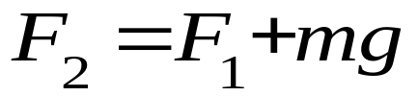

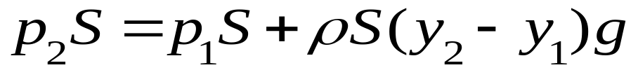
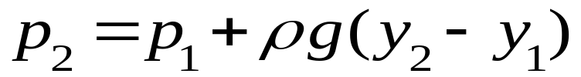






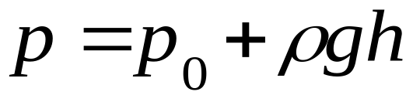
静止流体
流体静压强指流体处于平衡或相对平衡状态时，垂直于作用面向内的的法向应力
液体内：
液面下h深处，考虑到大气压：
绝对值
测量值
（表压）
在静力平衡流体中，某点的压强只与该点的深度有关，与流体或容器的水平尺寸无关。
Notes:
超过大气压的压强，通常叫做表压（gauge pressure）
流体静压强指流体处于平衡或相对平衡状态时，垂直于作用面向内的的法向应力，流体内任一点压强大小仅与该点位置有关。

Slide 7

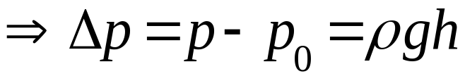
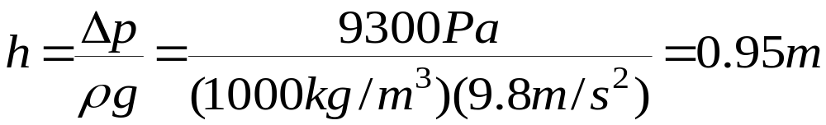
[例] 一个初学使用水下呼吸器的潜水者在游泳池里练习潜水。在水面以下h处，在抛弃气罐前从气罐吸足了气体使肺膨胀，然后游向水面。可是他忽视了指导而没有在上升过程中呼气。当他到达水面时，他受到外界的压强和他肺里的气压的差是9.3kPa。问他出发时的深度是多少？他面对什么样的致命危险？

Slide 8
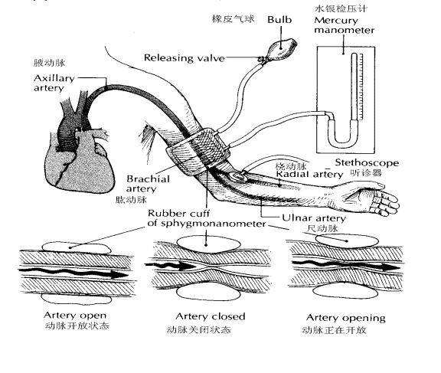
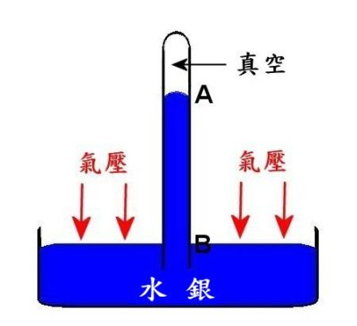
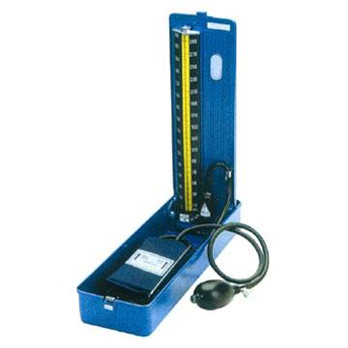
测量压强
水银气压计
当气囊的压强降至心缩压以下时，血液湍流通过血管射出，产生声振动，从听诊器可以听到声音——称为 K音。
Notes:
测量方法是通过袖带加压测量血压,听诊器置于肱动脉处,在袖带加压后放气,听到的第一声代表收缩压,声音消失前的最后一声代表舒张压。

Slide 9
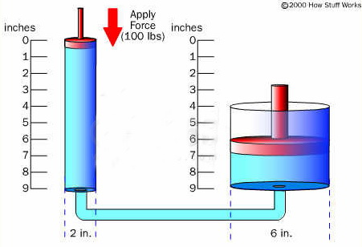
Pascal’s Law
帕斯卡定律 & 液压杠杆
用液压杠杆可以将作用于一个给定距离的一个给定的力转变为作用于一个较小距离的较大的力。
Notes:
帕斯卡定律只能用于液体中，由于液体的流动性，封闭容器中的静止流体的某一部分发生的压强变化，将大小不变地向各个方向传递。

Slide 10
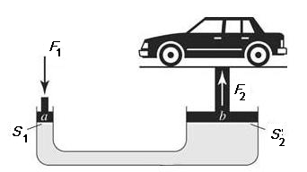
例 如图所示，在一个水压机中，小活塞的直径为1.0厘米，大活塞的直径为8.0厘米。将50牛顿的力加到小活塞上，求作用于大活塞上的力。

Slide 11
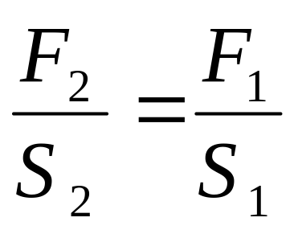
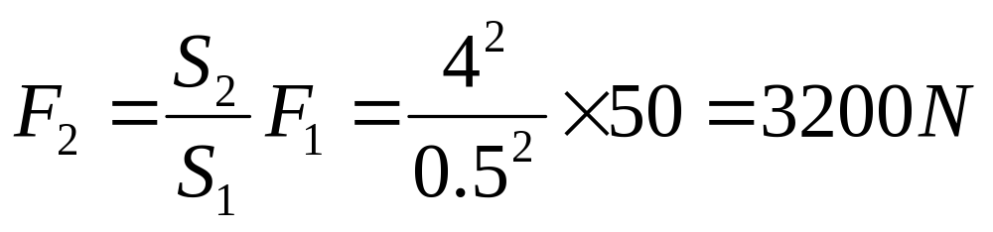
解：由帕斯卡定律，作用在两个活塞上的压强相等
这就是液压千斤顶的基本工作原理

Slide 12
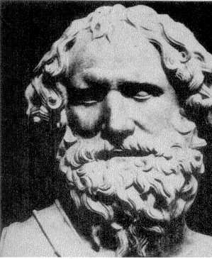
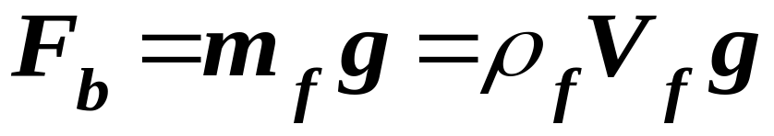
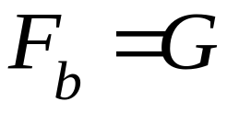
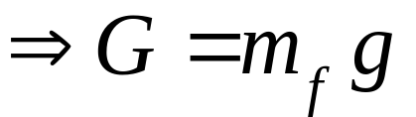
Archimedes’ Principle 阿基米德原理
浮力Buoyancy
漂浮

Slide 13
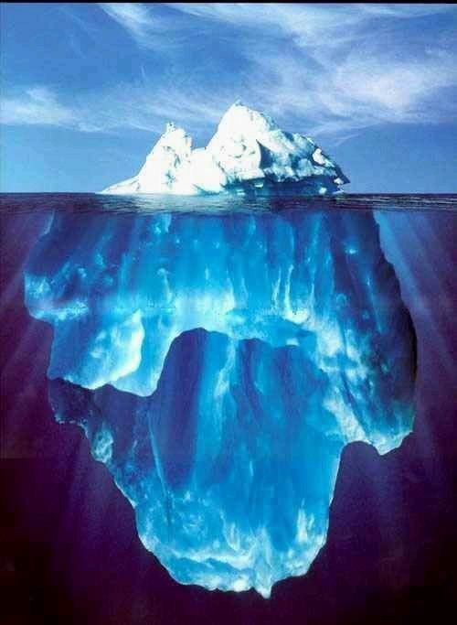
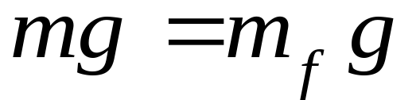
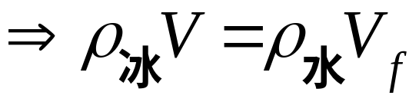
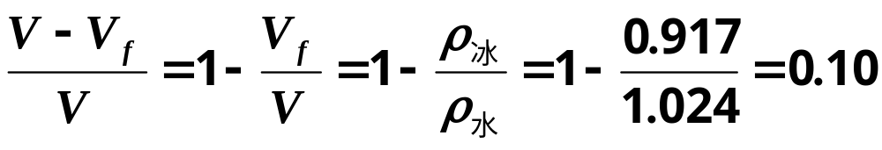
[例] 2-4 漂浮在海面的冰山的可见体积占整个冰山多大比例？
已知冰和海水的密度分别为 0.917×10³ kg/m³， 1.024 × 10³ kg/m³

Slide 14
流体静力学小结
Density & Pressure
Pascal’s Law帕斯卡定律
Archimedes’ Principle 阿基米德原理

Slide 15
运动的理想流体
一、理想流体 ideal fluid
二、流线、流管、稳流/定常流动
streamline, streamtube, steady flow
三、连续性方程 continuity equation
四、伯努利方程 Bernoulli equation
五、伯努利方程的应用applications
六、总结 summary

Slide 16
一、理想流体 ideal fluid
定义：
  绝对不可压缩（即各处密度保持不变，为常量）
  完全没有粘性（即没有内摩擦）
意义：理想模型
判断：实际流体分析

Slide 17
实际流体分析
密度不变：液体可近似为不可压缩；气体是可压缩的，但在温度和压强不变的情况下，可认为密度保持不变；
内摩擦：气体的内摩擦一般很小；水和酒精的内摩擦也很小，但甘油和糖浆的内摩擦不能忽略。
判断：当可压缩性和粘性只是影响运动的次要因素，而其主要因素是流动性时，一般可采用理想流体模型。

Slide 18
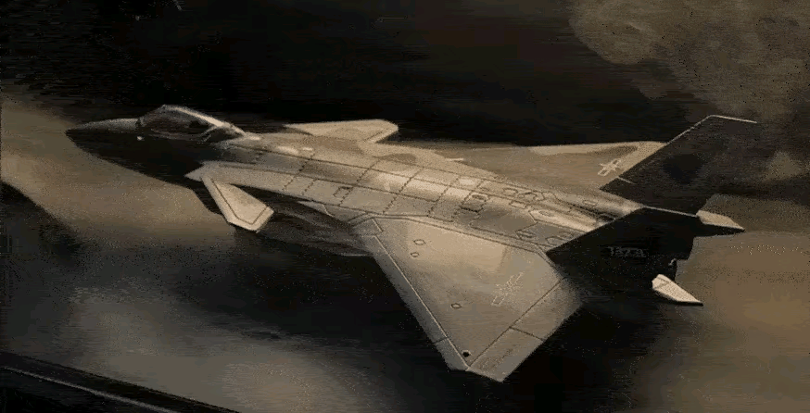
二、流线、流管、稳流/定常流动 streamline, streamtube, steady flow
C
V_{C}
B
V_{B}
A
V_{A}
流线
特点：
流线上任一点的流速沿切线方向；
在任意时刻任意两条流线不可相交。

Slide 19
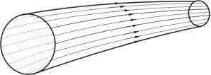
流管：在流体中作一微小的闭合曲线，通过此曲线上的各点的流线所围成的细管。
特点：流管内外的流体都不会穿越管壁
一个流管可以视为多个小流管的并联
例：下面关于流线的说法，错误的是： ( )
A. 流线是为了描述流体运动而人为引入的
B. 流体做稳流时，流线不再随时间而变化
C. 在某一时刻，流线有可能相交
D. 流线上任意一点的切线方向是流体粒子的速度方向
Notes:
C

Slide 20
稳流/定常流动 steady flow
C
V_{C}
B
V_{B}
A
V_{A}
流线
定义：如果流体内各点的流速的大小和方向都不随时间而变化，称为定常流动(steady flow,稳流)。

Slide 21
C
V_{C}
B
V_{B}
A
V_{A}
稳流时的特点
做稳流的不一定是理想流体
稳流不一定是匀速流动
流线（流管）形状保持不变
密度分布保持不变

Slide 22
三、稳流的连续性方程 continuity equation
两个概念：体积流量、质量流量
连续性方程的推导
连续性方程的结论
连续性方程的应用举例

Slide 23
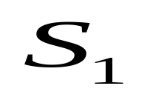
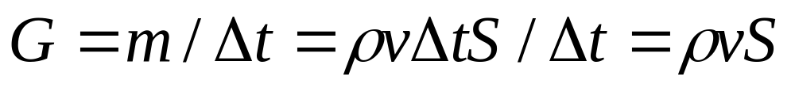
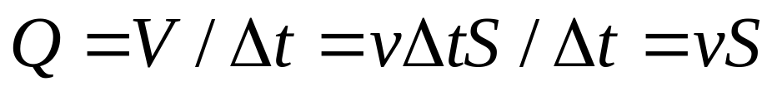
vΔt
图1-1.2 流管
质量流量：单位时间内通过垂直流管的截面S的流体质量。
体积流量：单位时间内通过垂直流管的截面S的流体体积。

Slide 24
稳流的连续性方程的推导
前提：流体作稳流
（1）流线上各点速度保持不变
（2）流管的形状不随时间而改变
（3）密度分布保持不变

Slide 25
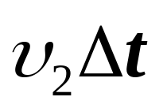
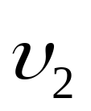
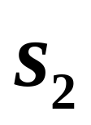
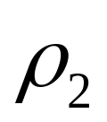
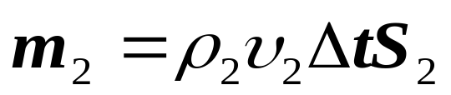
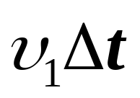
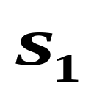
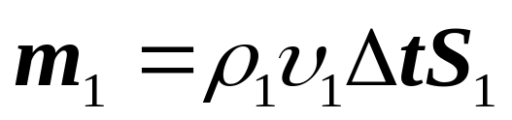

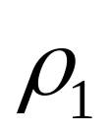
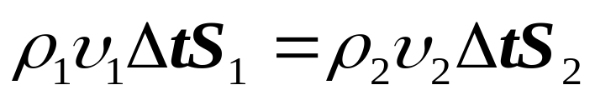
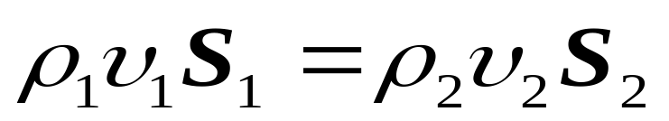

Slide 26
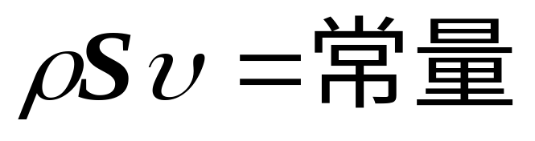

由于截面S₁、S₂是任取的，所以：
如果流体是不可压缩的，即流体的密度为常量，则式可变换为：

Slide 27


连续性方程的结论
质量流量守恒定律：
当流体作稳流时，流管各垂直截面上的质量流量相等。
体积流量守恒定律：
当不可压缩的流体作稳流时，流管各垂直截面上的体积流量相等。
  截面大处流速小，截面小处流速大。
注意：在同一流管上运用

Slide 28


连续性方程的应用举例
总截面积
血流速度
大动脉
小动脉
毛细血管
静脉

Slide 29

人体各类血管的总截面积和血液平均流速间的关系

Slide 30




例：一根半径为r的血管分成四根血管，每根半径为r/3。如果在大血管中的平均速度是υ，求每根小血管中的平均速度是多少？

Slide 31
4、伯努利方程
连续性方程：(Continuity Equation)
原理：质量守恒定律
  条件：稳流
  描述：密度ρ流速v和横截面积S之间的关系
  结论： ρSv=常量，不可压缩流体: Sv=常量
伯努利方程：(Bernoulli Equation)
原理：机械能守恒定律
  条件：理想流体、稳流
  描述：速度v，高度h和压强P之间的关系
  结论：？？？

Slide 32




A₂
B₂
F₂
S₂
Δt
理想流体稳流：流量一定时，各处速度只与管截面积有关。
B₁A₂部分机械能不变
B₁
A₁
S₁
F₁
参考面

Slide 33



A₂
B₂
F₂
S₂
Δt
B₁
h₂
A₁
S₁
F₁
h₁
参考面

Slide 34




A₁A₂段流体是任取的
Notes:
在重力可忽略的流动中，p+ρv²/2=常数。流速v增大时，压强p降低；而根据理想气体状态方程（ρ=p/RT​），温度T恒定时，密度ρ随压强p的降低而减小‌

Slide 35

伯努利方程结论
前提：理想流体做稳流（同一流管内）
结论：在作稳流的理想流体中，沿同一流管的每单位体积流体的动能、势能以及该处的压强之和为一常量。
即：
动能密度
势能密度
压强能密度
流速、压强和高度的关系
Notes:
理想流体
稳定流动
同一流线（同一细流管）
静止惯性参考系

Slide 36





1. 量纲：压强（P）
2. 静压强：
动压强:
传统压力计测量的是静压强
P：外界压力引起的压强
ρgh：流体自身重力引起的压强
不能认为P就是流体内部的静压强！
3.理想流体稳流的动力学方程

Slide 37
5、伯努利方程的应用 applications of Bernoulli equation
1、压强和流速的关系及举例（水平管）
2、压强和高度的关系及举例（均匀管）
3、伯努利方程的解题思路

Slide 38


压强和流速的关系
条件：水平管
结论：流速小的地方压强大，流速大的地方压强小。

Slide 39
压强和流速的关系举例
空吸作用 empty suction
皮托管(Pitot)原理
文丘里(Venturi)流量计

Slide 40


空吸作用
S₁
S₂
S₁>S₂ → v₁<v₂ →P₁>P₂
P₂<P₀ →空吸现象

Slide 41


喷雾器

Slide 42


戴森吹风机

Slide 43

冠状动脉狭窄处塌陷

Slide 44

室内通风
高效通风：降温；排出污染空气

Slide 45




皮托管原理(测流速）
滞止点（驻点）
B
A
h_{D}
h_{C}
C
D
选合适的流线
v_{D}=0，v_{C}=v

Slide 46






文丘里流量计（测流量）
设流体在截面1处，截面积为S₁、流速为v₁、压强为P₁，截面2处，截面积为S₂、流速为v₂、压强为P₂。

Slide 47








已知S₁、S₂，液面高度差h，即可得到流量和流速。

Slide 48

压强和高度的关系
条件：粗细均匀管
即：流体在粗细均匀的管中流动时，高处的压强小，低处的压强大。利用这一原理可解释体位对血压测量的影响。

Slide 49
动脉
12.6
13.3
12.6
静脉
0.7
0.3
0.7
体位对血压的影响(单位:kPa)

Slide 50
体位对血压的影响
动脉
静脉
6.8
-5.2
13.3
0.3
24.3
12.4
单位:kPa

Slide 51
小结
理想流体
流线 流管 稳流
质量流量，体积流量
连续性方程
  表达式，适用条件
伯努利方程及其应用
    表达式，适用条件
    几种典型应用

